Slide 1
Программирование на языке Python
§ 62. Массивы
§ 63. Алгоритмы обработки массивов
§ 64. Сортировка
§ 65. Двоичный поиск
§ 66. Символьные строки
§ 67. Матрицы
§ 68. Работа с файлами

Slide 2
Программирование на языке Python
§ 62. Массивы

Slide 3
Что такое массив?
?
Как ввести 10000 переменных?
Массив – это группа переменных одного типа, расположенных в памяти рядом (в соседних ячейках) и имеющих общее имя. Каждая ячейка в массиве имеет уникальный номер (индекс).
Надо:
выделять память
записывать данные в нужную ячейку
читать данные из ячейки

Slide 4
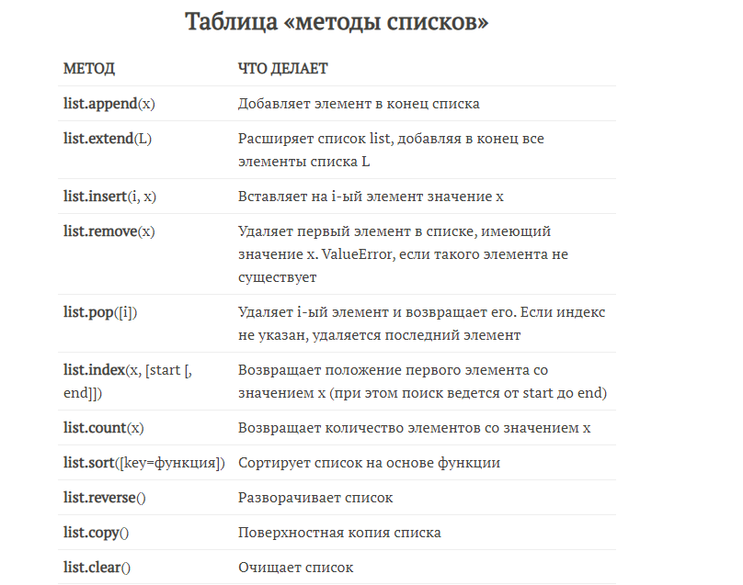

Slide 5
Что такое массив?
!
Массив = таблица!
НОМЕР
элемента массива
(ИНДЕКС)
A
массив
2
0 | 1 | 2 | 3 | 4
15
5 | 10 | 15 | 20 | 25
A[0]
A[1]
ЗНАЧЕНИЕ элемента массива
A[2]
A[3]
A[4]
НОМЕР (ИНДЕКС)
элемента массива: 2
A[2]
ЗНАЧЕНИЕ
элемента массива: 15

Slide 6
Массивы в Python: списки
A = [1, 3, 4, 23, 5]
A = [1, 3] + [4, 23] + [5]
[1, 3, 4, 23, 5]
A = [0]*10
?
Что будет?
[0, 0, 0, 0, 0, 0, 0, 0, 0, 0]
A = list ( range(10) )
[0, 1, 2, 3, 4, 5, 6, 7, 8, 9]

Slide 7
Генераторы списков
for i in range(10)
A =[ i for i in range(10) ]
[0, 1, 2, 3, 4, 5, 6, 7, 8, 9]

Slide 8
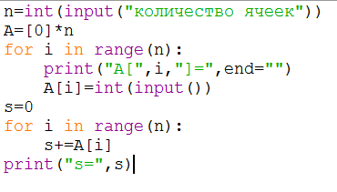
Сумма элементов массива

Slide 9
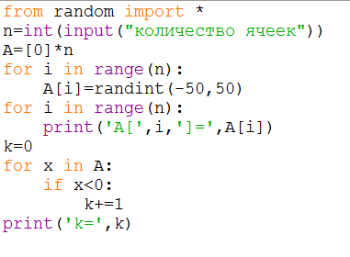
Количество отрицательных элементов

Slide 10
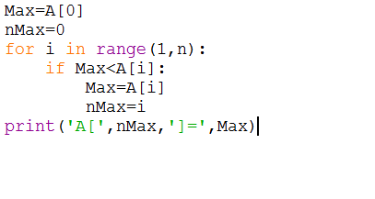
Поиск максимального элемента массива
А | 0 | 1 | 2 | 3 | 4
 | 2 | -5 | 16 | 0 | 8

Slide 11
Сортировка массива по возрастанию
А | 0 | 1 | 2 | 3 | 4
 | 2 | -5 | 16 | 0 | 8
2
-5
16
0
8
2
-5
16
0
8
2
-5
0
16
8
2
-5
0
16
8
-5
2
0
16
8
-5
2
0
8
16
-5
2
0
8
16
-5
0
2
8
16
-5
0
2
8
16
-5
0
2
8
16

Slide 12
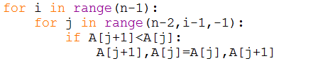
Сортировка массива по возрастанию

Slide 13
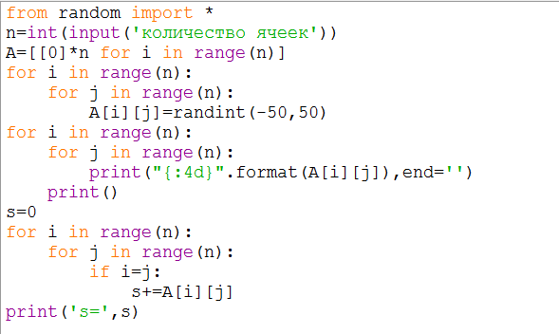
Сумма чисел двумерного массива

Slide 14
Условие
Найдите индексы первого вхождения максимального элемента. Выведите два числа: номер строки и номер столбца, в которых стоит наибольший элемент в двумерном массиве. Если таких элементов несколько, то выводится тот, у которого меньше номер строки, а если номера строк равны то тот, у которого меньше номер столбца.
Программа получает на вход размеры массива n и m, затем n строк по m чисел в каждой.

Slide 15
Дано число n. Создайте массив размером n×n и заполните его по следующему правилу:
Числа на диагонали, идущей из правого верхнего в левый нижний угол равны 1.
Числа, стоящие выше этой диагонали, равны 0.
Числа, стоящие ниже этой диагонали, равны 2.
Полученный массив выведите на экран. Числа в строке разделяйте одним пробелом.
n = int(input())
a = [[0] * n for i in range(n)]
for i in range(n):
a[i][n - i - 1] = 1
for i in range(n):
for j in range(n - i, n):
a[i][j] = 2
for row in a:
for elem in row:
print(elem, end=' ')
print()

